Slide 1
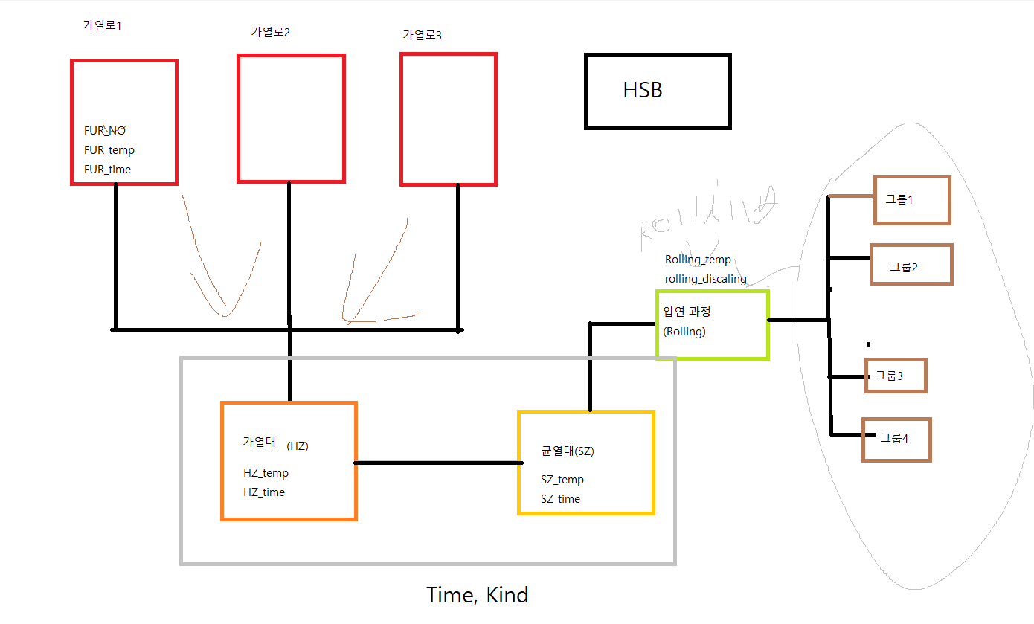

Slide 2
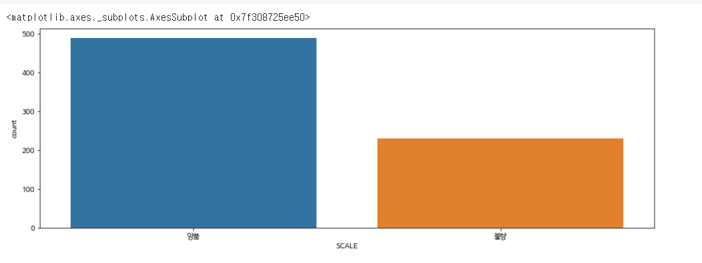
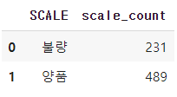
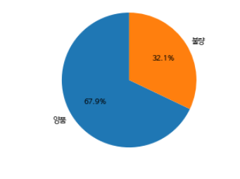

Slide 3

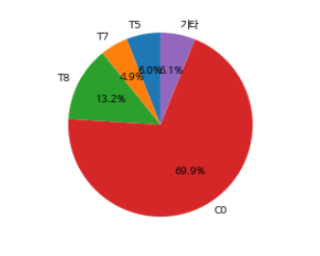
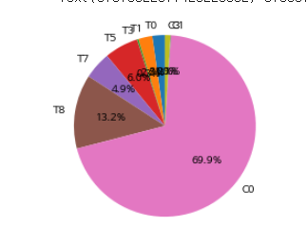
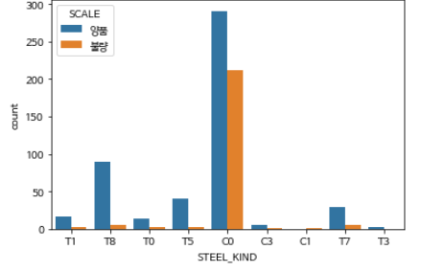
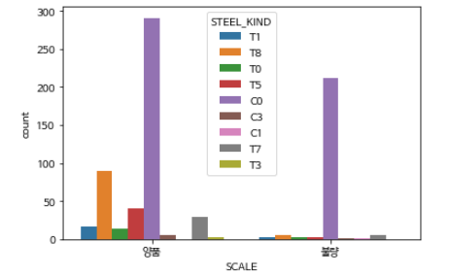
카운트 각 스펙별 불량
분류별 생산량 및
불량 카운트
분류별 불량

Slide 4
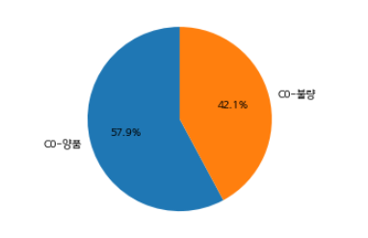
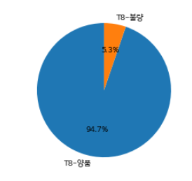
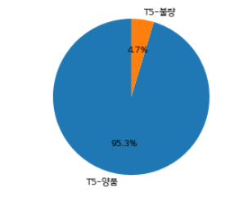
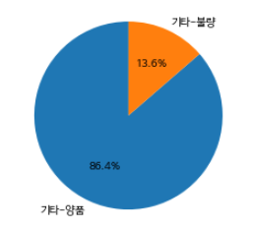

Slide 5
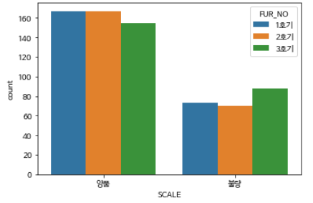
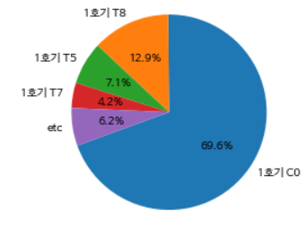
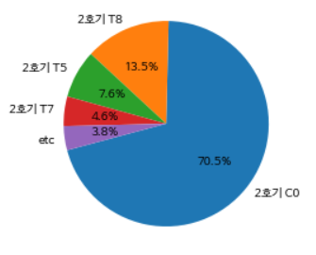
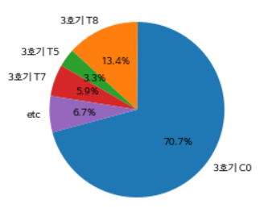
용광로 별 특정 구분 EX)kind, time, etc
왜 3번이 많을지를 생각해야한다.
불량품의 종류가 많았는가?
가동시간이 길었는가?
온도는 어땟는가?
(블림 추출을 이용해보자)
용광로별 양품 불량품 추이

Slide 6
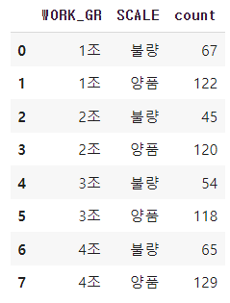
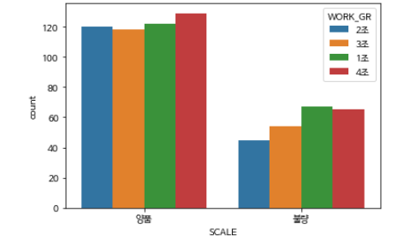
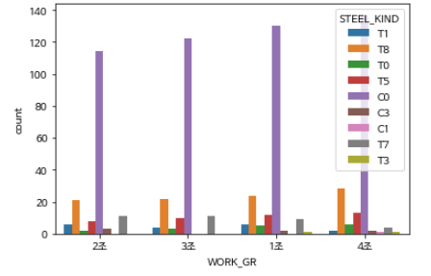
생산라인별 생산품목
라인별 양품 불량품 파이차트
라인별 생산량 파이차트
데이터를 구체적으로 어떤걸 쓸건가

Slide 7
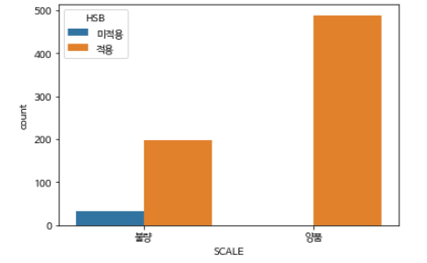
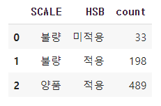
HSB적용 미적용 모델간의 불량과 양품의 구분을 다시금 봐야한다
지금자료는 X축을 양품구분에 두고있으므로 그 추이를 확인하기 다소 보기 불편한감이 있음

Slide 8
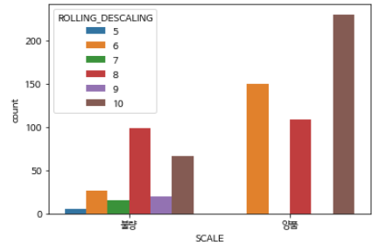
생각해보자 왜 짝수일경우에만 양품이 나왔을까? 어떤 데이터를 연관지어볼수 있을까?

Slide 9
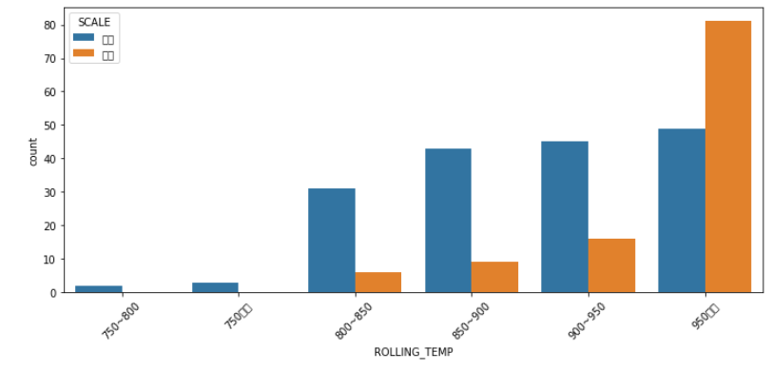

Slide 10

불량율 출현 빈도 시간 = 결국 C0 라인 온도 용광로 번호 등등 다시한번 보기

Slide 11
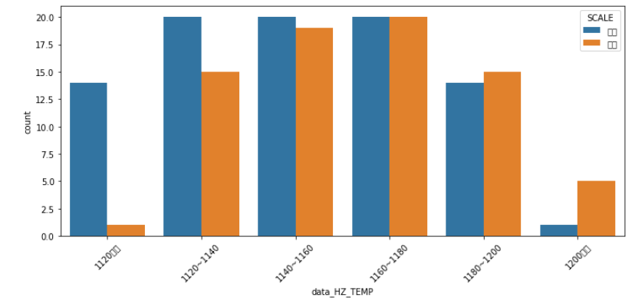

Slide 12


Slide 13
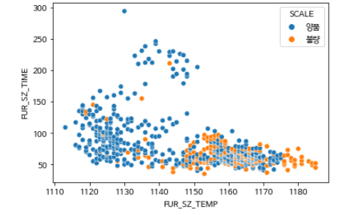


Slide 14

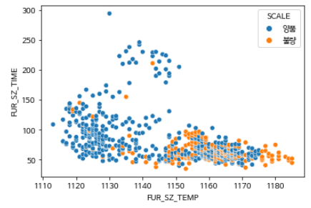

Slide 15
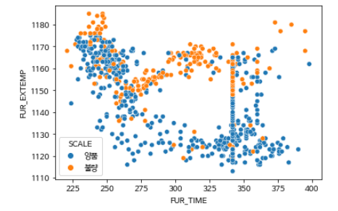
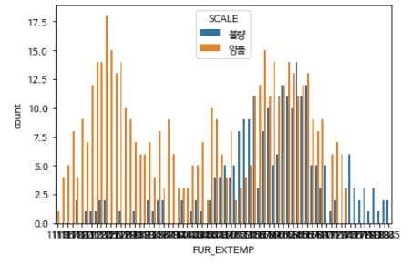

Slide 16
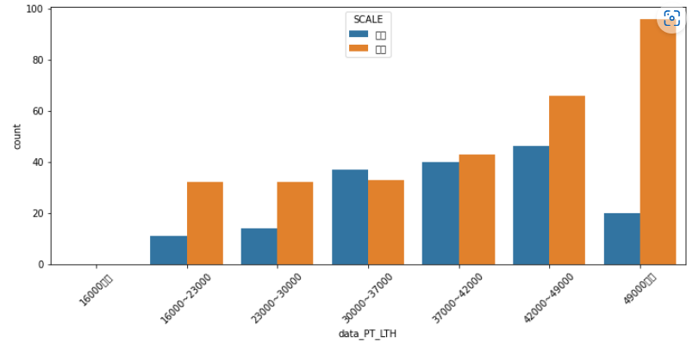

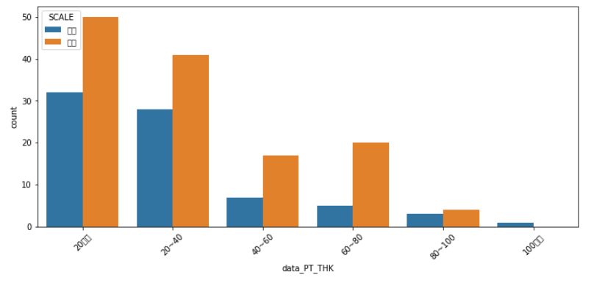
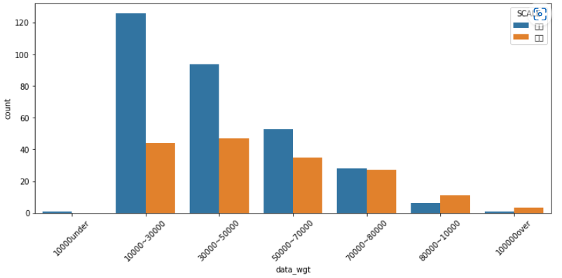

Slide 17
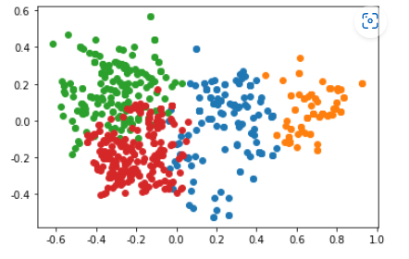

Slide 18
